Slide 1
스마트 팜과 딥 러닝을 활용한 디지털 트윈
2023년 1학기 캡스톤 디자인 성과 발표회
소프트웨어학부
팀명: Clean Code
201905013 순현상
201805013 이현준
201905031 서창희
201905057 조성훈
202105011 강지윤
지도교수: 하 옥 균
담당교수: 윤 태 진
발표자: 순 현 상
2023-06-22
경운대학교 소프트웨어학부
1/27

Slide 2
2023년 1학기 캡스톤 디자인 성과 발표회
목차
프로젝트 개요
1.1 선정배경 및 필요성
2. 작품 설명
2.1 개발 아이디어
2.2 시스템 운용도
2.3 기능 동작
2.4 H/W 및 S/W 구성
2.5 개발과정 및 역할분담
2.6 구현
3. 테스트
4. 기대효과
경운대학교 소프트웨어학부
2/27

Slide 3
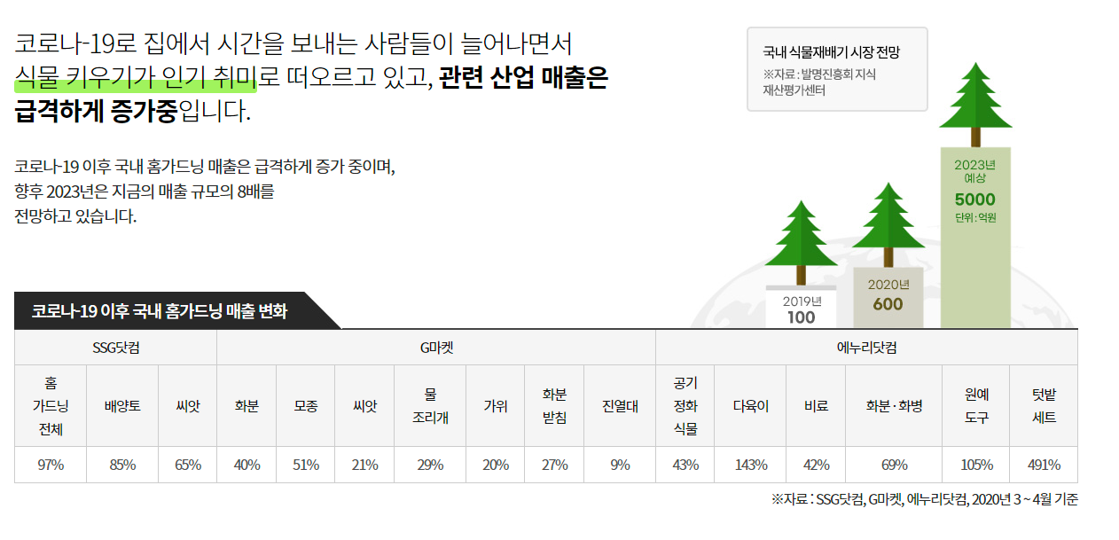
2023년 1학기 캡스톤 디자인 성과 발표회
1.1 선정배경 및 필요성
경운대학교 소프트웨어학부
3/27

Slide 4
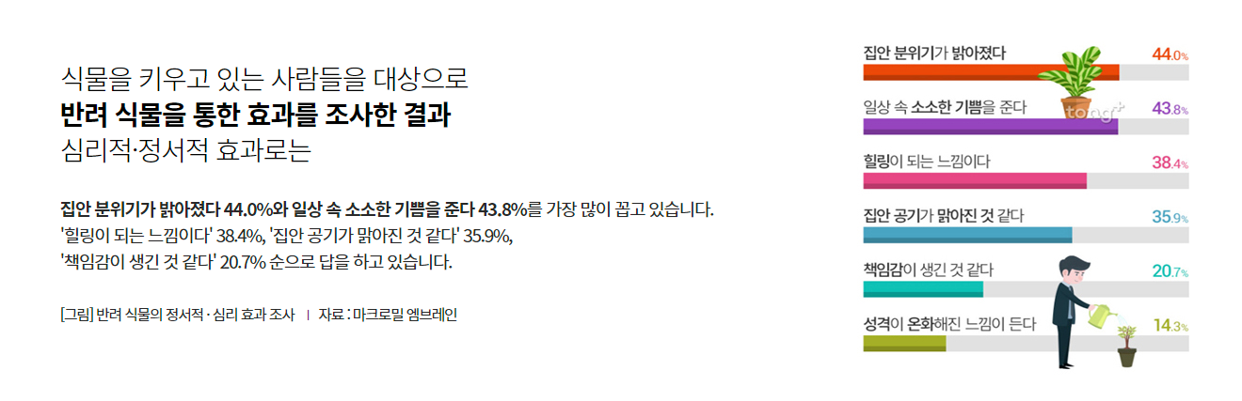
2023년 1학기 캡스톤 디자인 성과 발표회
1.1 선정배경 및 필요성
경운대학교 소프트웨어학부
4/27

Slide 5
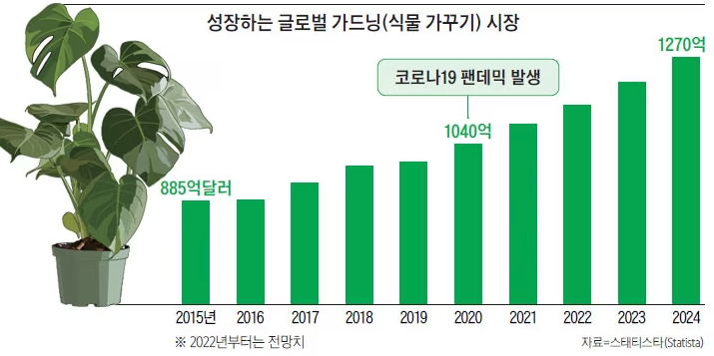
2023년 1학기 캡스톤 디자인 성과 발표회
1.1 선정배경 및 필요성
▶ 식물 키우기와 관련된 산업이 꾸준히 상승세에
있음
▶ 반려식물은 반려동물에 비해 정적이어서
교감 측면 에서 부실한 점이 많음
▶ 반려식물에 흥미가 있는 사람들을 대상으로
식물을 키우는 데에 들어가는 노력을 줄이면서
식물과의 교감을 높일 수 있는 앱을 개발함
경운대학교 소프트웨어학부
5/27

Slide 6
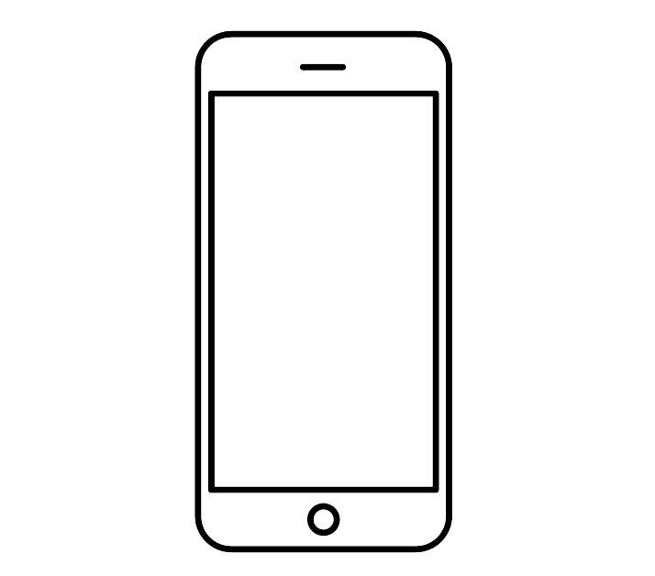

2023년 1학기 캡스톤 디자인 성과 발표회
2.1 개발 아이디어
반려 식물과의 정서적 교감이 가능한 앱 개발
▶ 식물 상태에 따른 캐릭터 이미지 출력
▶ 온도, 습도의 센서 값을 요인으로 넣어
환경 변수에 의해 변화하는 표정 표시
▶ 특정 이벤트의 추가로 반려 식물과의 의사소통
반려 식물과의 교감 향상
경운대학교 소프트웨어학부
6/27

Slide 7
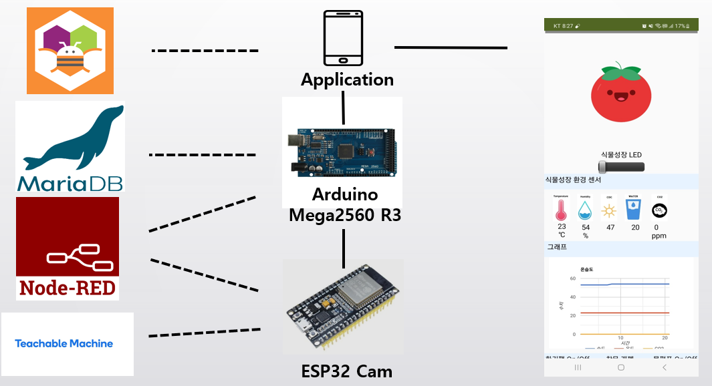
2023년 1학기 캡스톤 디자인 성과 발표회
2.2 시스템 운용도
경운대학교 소프트웨어학부
7/27

Slide 8
2023년 1학기 캡스톤 디자인 성과 발표회
2.3 기능 동작
STEP 1
STEP 2
STEP 3
STEP 4
Application에서
센서 값 확인
MQTT통신을 통해 받아온 판별 값을 통해 인터페이스에 식물의 이미지 출력
DB에 저장된 센서 값을 Node-Red에 전달.
Node-Red에서 스마트 팜에 설치된 카메라를 통해 촬영된 식물의 모습을
딥 러닝을 통해 판별
판별된 식물의 상태를 MQTT통신을 통해 판별 값을 Appinventor에 전달
스마트 팜의 센서들
의 값을 DB에 저장
>>
>>
>>
경운대학교 소프트웨어학부
8/27

Slide 9
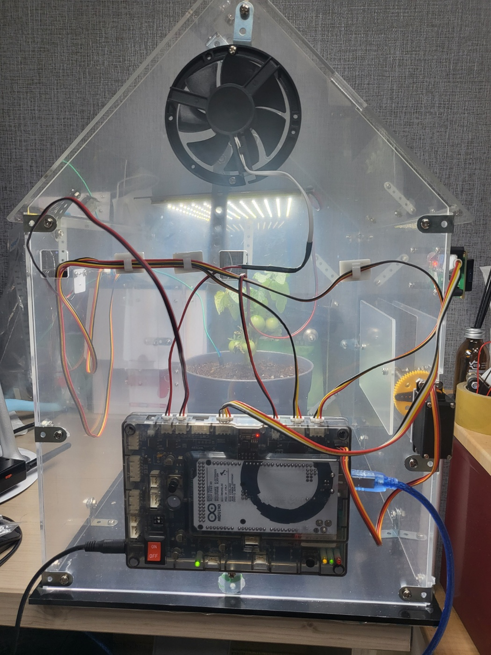
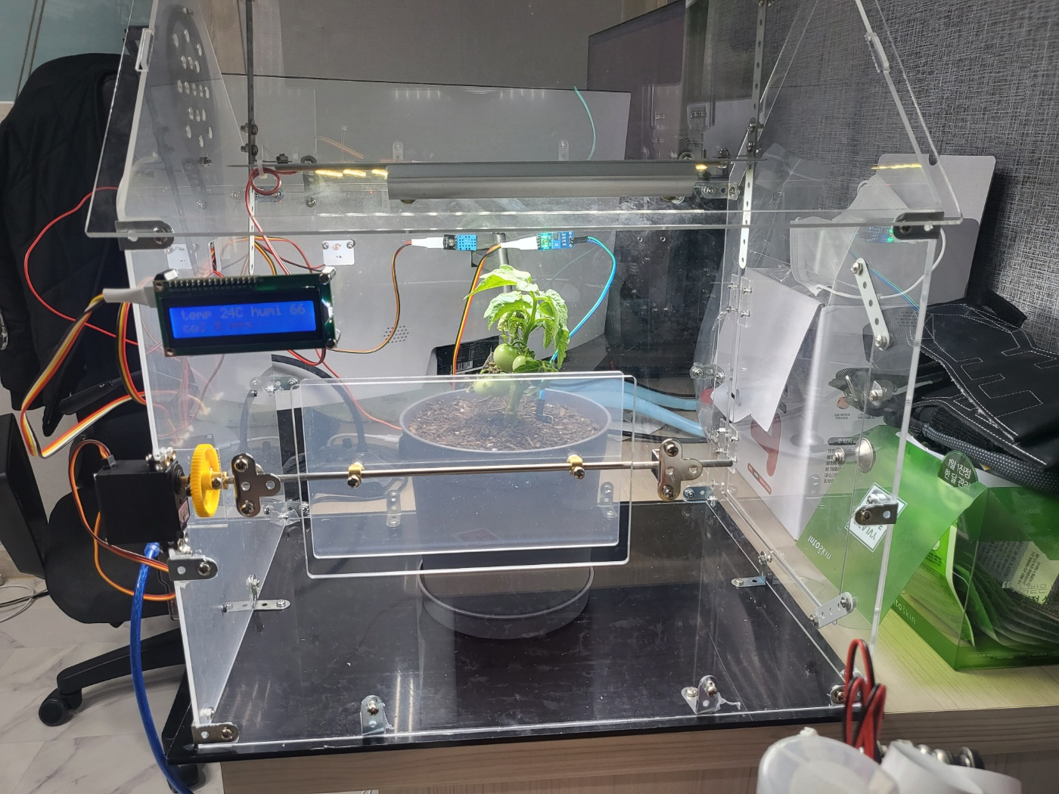
2023년 1학기 캡스톤 디자인 성과 발표회
2.4 H/W 구성
경운대학교 소프트웨어학부
9/27

Slide 10
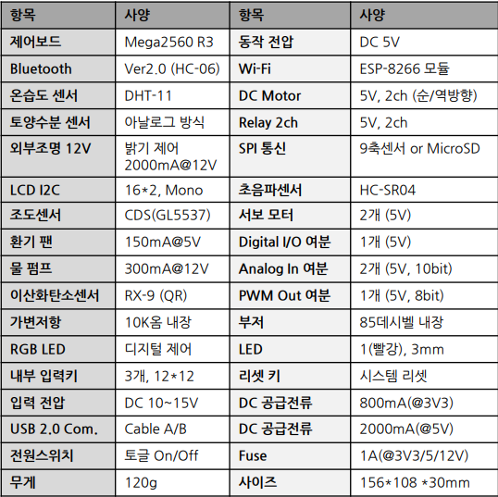
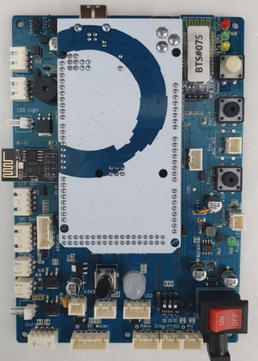
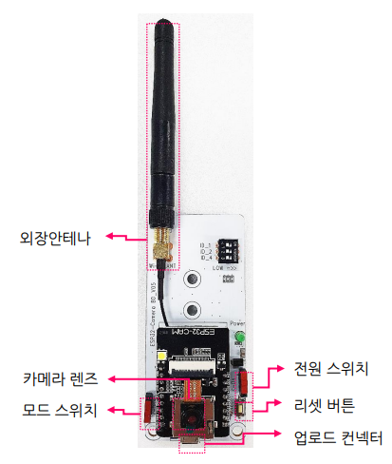
2023년 1학기 캡스톤 디자인 성과 발표회
2.4 H/W 구성
ESP32 CAM
Mega2560 R3
경운대학교 소프트웨어학부
10/27

Slide 11
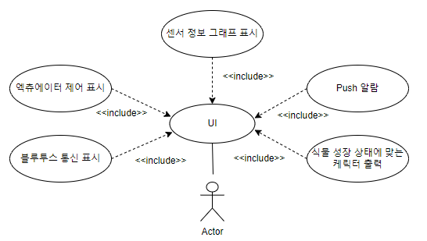
2023년 1학기 캡스톤 디자인 성과 발표회
2.4 S/W 구성- Class Diagram
경운대학교 소프트웨어학부
11/27

Slide 12
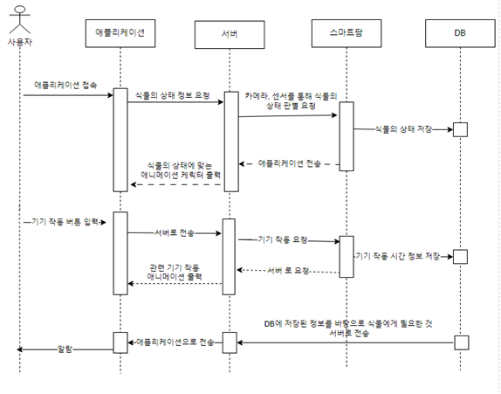
2023년 1학기 캡스톤 디자인 성과 발표회
2.4 S/W 구성- Sequence Diagram
경운대학교 소프트웨어학부
12/27

Slide 13
2023년 1학기 캡스톤 디자인 성과 발표회
2.5 개발과정 및 역할분담
추진내용 | 책임자 | 3월 |  |  |  | 4월 |  |  |  | 5월 |  |  |  | 6월
 |  | 1주 | 2주 | 3주 | 4주 | 1주 | 2주 | 3주 | 4주 | 1주 | 2주 | 3주 | 4주 | 1주 | 2주
주제선정 | 공통
개발 환경 구축 | 공통
객체 인식 데이터 학습 | 이현준
하드웨어 통신 구현 | 순현상
서버 및 DB 구축 | 조성훈
객체 판별 및 변환 알고리즘 구현 | 서창희
애플리케이션 구현 | 강지윤
개발 현황 점검 및 테스트 | 공통
결과 보고서 작성 | 공통
경운대학교 소프트웨어학부
13/27

Slide 14
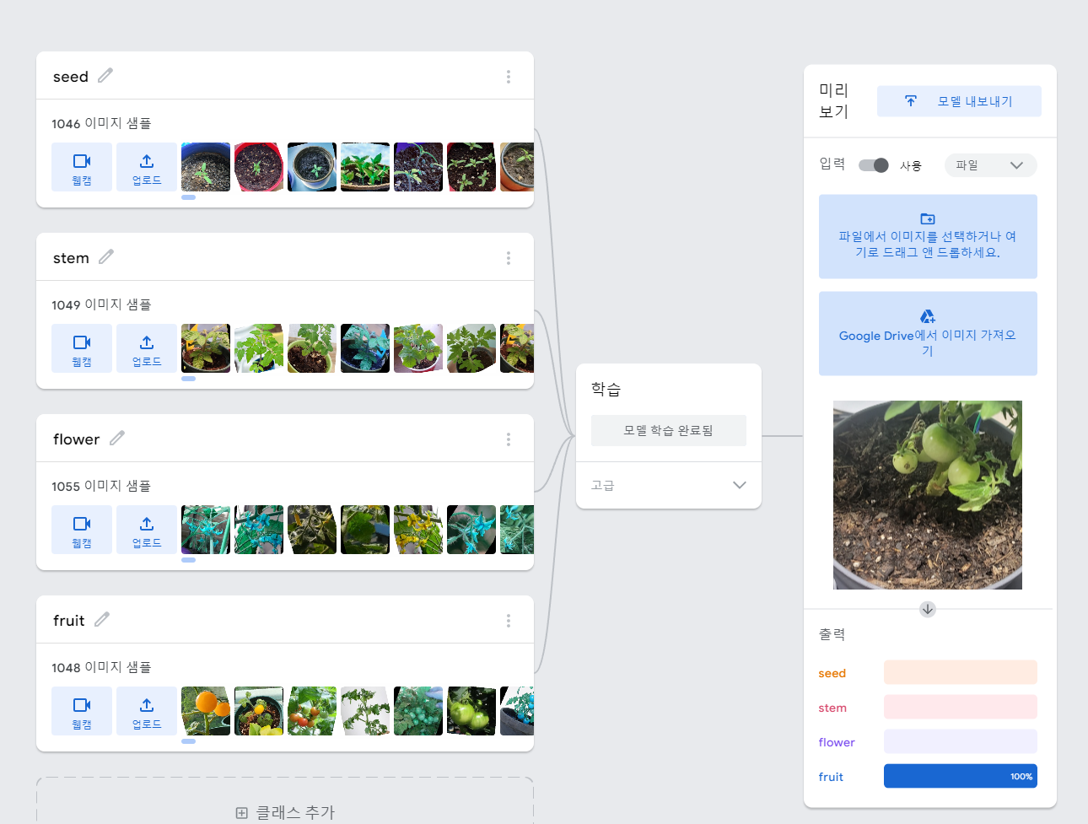
2023년 1학기 캡스톤 디자인 성과 발표회
2.6 식물 분류 학습 모델
Teachable Machine
▶ 구글에서 만든 웹 기반의 인공지능 학습 툴
▶ 식물의 성장 상태 하루 주기로 식별
▶ 식물상태 클래스별 약 1,000장
합계 4,000장 학습
경운대학교 소프트웨어학부
14/27

Slide 15
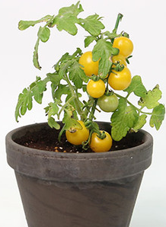
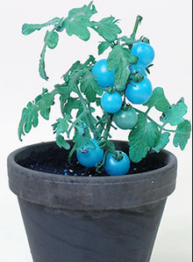
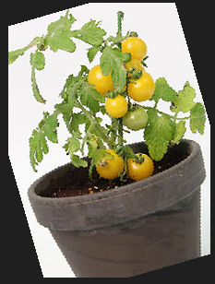
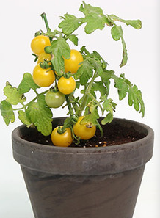
2023년 1학기 캡스톤 디자인 성과 발표회
2.6 식물 분류 학습 모델
Data Augmentation?
▶ 가지고 있는 데이터 셋을 여러 가지 방법으로 증강하여
실질적인 학습 데이터 셋의 규모를 키우는 방법
원본 사진
Noise
Rotate
Invert
경운대학교 소프트웨어학부
15/27

Slide 16
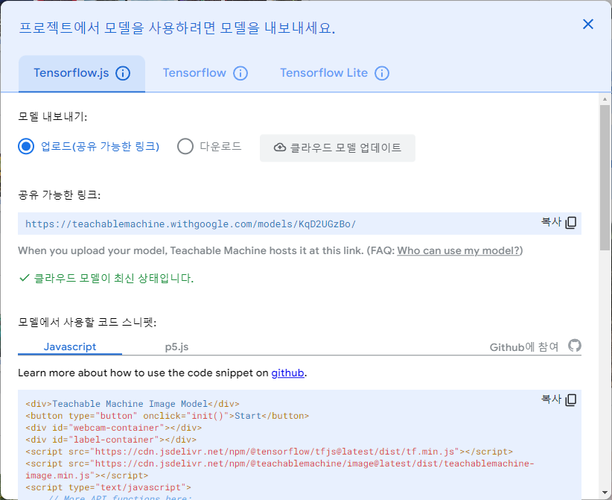
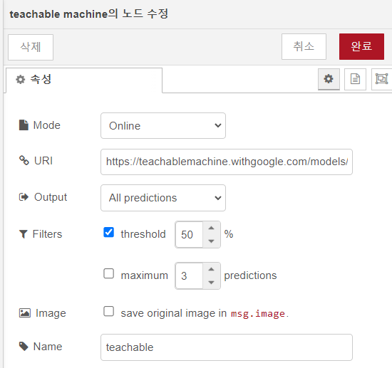
2023년 1학기 캡스톤 디자인 성과 발표회
2.6 식물 분류 학습 모델
학습된 데이터 모델을 URL을 통해 서버와 연동
경운대학교 소프트웨어학부
16/27

Slide 17
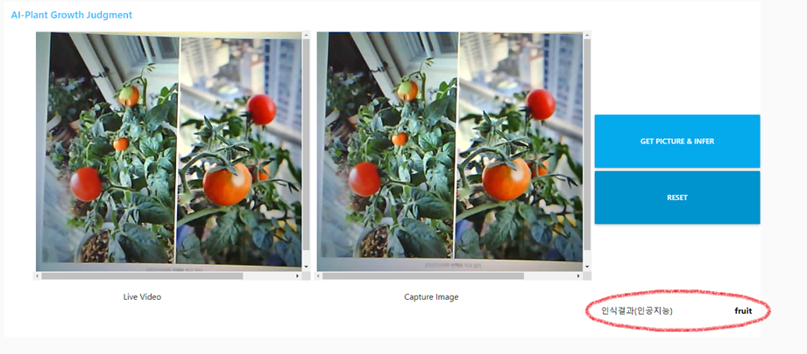
2023년 1학기 캡스톤 디자인 성과 발표회
2.6 식물 분류 학습 모델
식물의 상태가 정상적으로 판별되는 것을 확인
경운대학교 소프트웨어학부
17/27

Slide 18
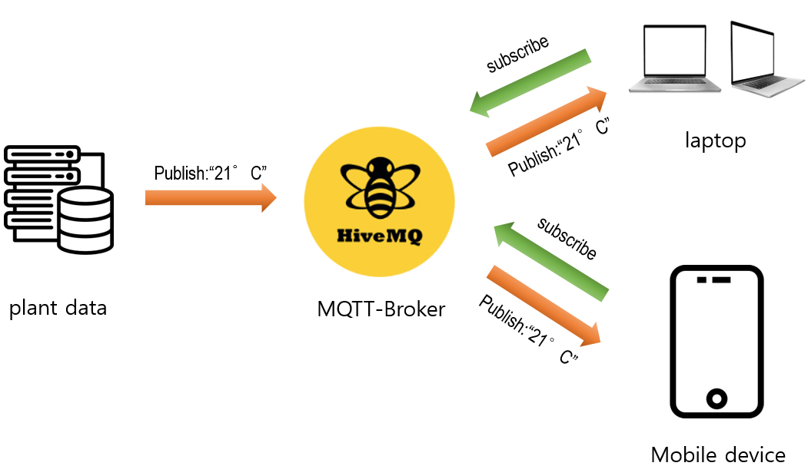
2023년 1학기 캡스톤 디자인 성과 발표회
2.6 MQTT 통신 구현
MQTT?
▶ 최소한의 전력과 패킷으로 통신을 하는
프로토콜
Broker?
▶ Publisher에게 메시지를 받아 메시지의
Topic을 구독한 Client에게 전달해주는 역할
경운대학교 소프트웨어학부
18/27

Slide 19
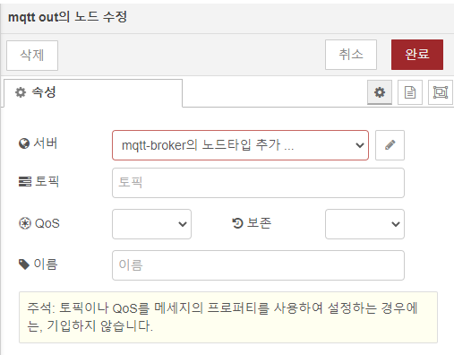
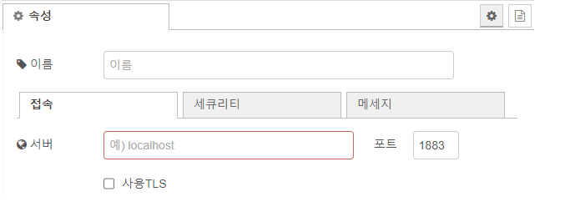
2023년 1학기 캡스톤 디자인 성과 발표회
2.6 MQTT 통신 구현
Node-Red와 연동하기 위해 정보 기입
경운대학교 소프트웨어학부
19/27

Slide 20
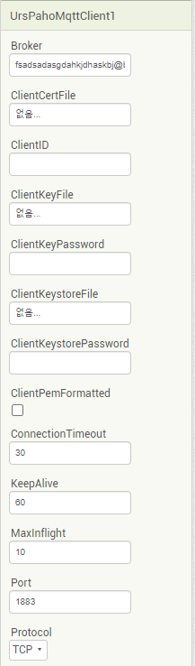
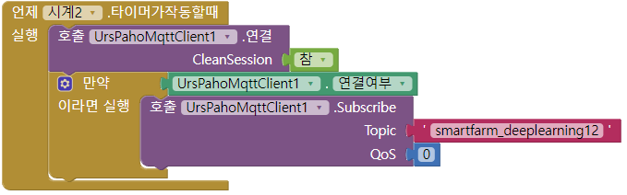
2023년 1학기 캡스톤 디자인 성과 발표회
2.6 MQTT 통신 구현
Broker 주소와 Port번호 동일하게 지정
Topic을 Node-Red와 동일하게 기입
경운대학교 소프트웨어학부
20/27

Slide 21
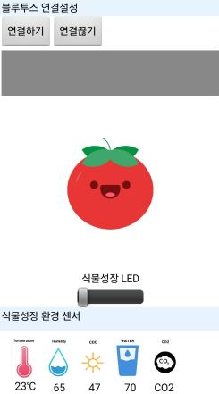
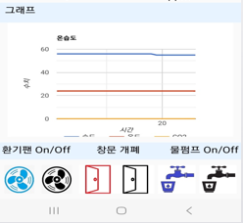
2023년 1학기 캡스톤 디자인 성과 발표회
2.6 APP 구성 및 구현
블루투스 연결 기능
▶ 연결하기 선택 시 블루투스 연결
▶ 연결끊기 선택 시 블루투스 연결 해제
캐릭터 이미지
▶ 식물 분류 학습 모델을 통해 캐릭터
이미지 띄움
▶ 상태에 맞는 캐릭터의 기분을 표현
▶ 기분 상태에 따른 메시지 출력
식물성장 환경 센서와 그래프
▶ 스마트 팜의 센서 값 표시
▶ 센서 값을 기반으로 그래프 표시
액추에이터 제어 기능
▶ LED바 이동시 스마트 팜의 LED 단계별 제어
▶ 식물 성장 보조 기능의 ON/OFF 제어
경운대학교 소프트웨어학부
21/27

Slide 22
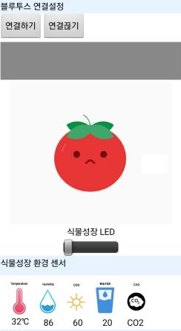
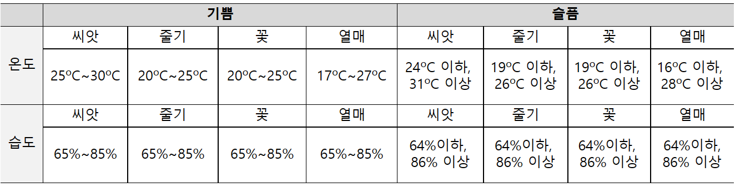
2023년 1학기 캡스톤 디자인 성과 발표회
2.6 APP 구성 및 구현
센서 값에 따른 식물 상태별 표정 표시
경운대학교 소프트웨어학부
22/27

Slide 23
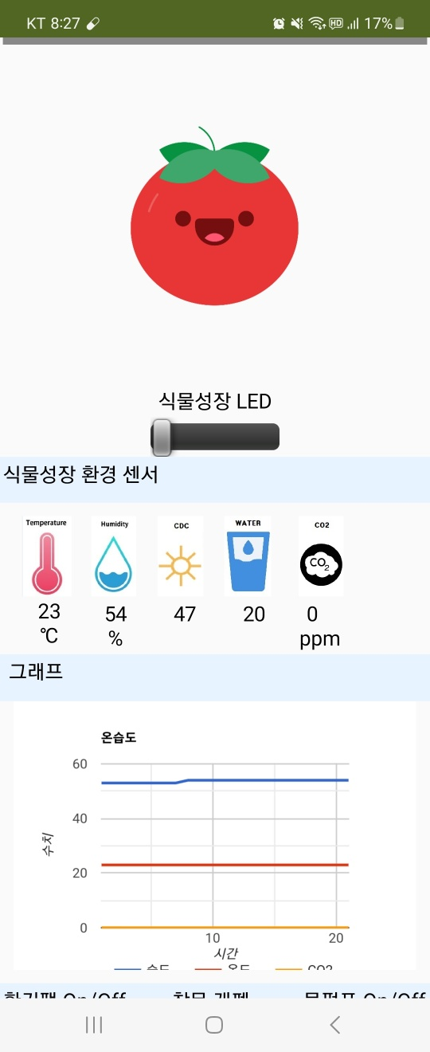
2023년 1학기 캡스톤 디자인 성과 발표회
2.6 APP 구성 및 구현
App Inventor로 구현된 화면
경운대학교 소프트웨어학부
23/27

Slide 24
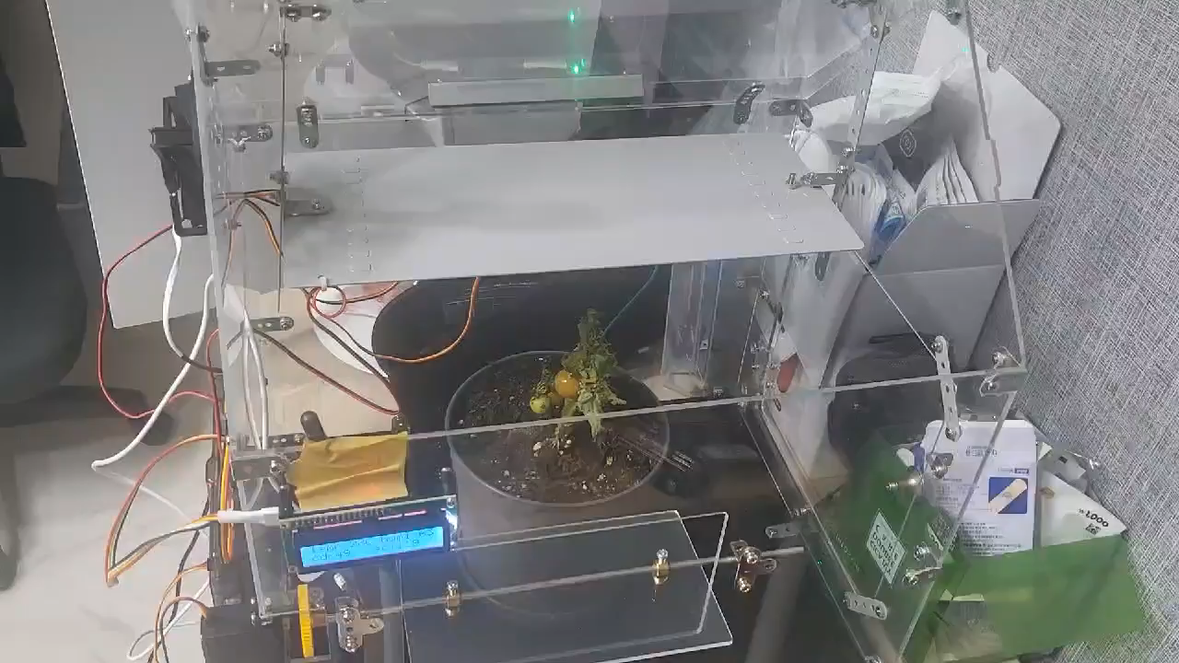
2023년 1학기 캡스톤 디자인 성과 발표회
3. 테스트-식물 식별
경운대학교 소프트웨어학부
24/27

Slide 25
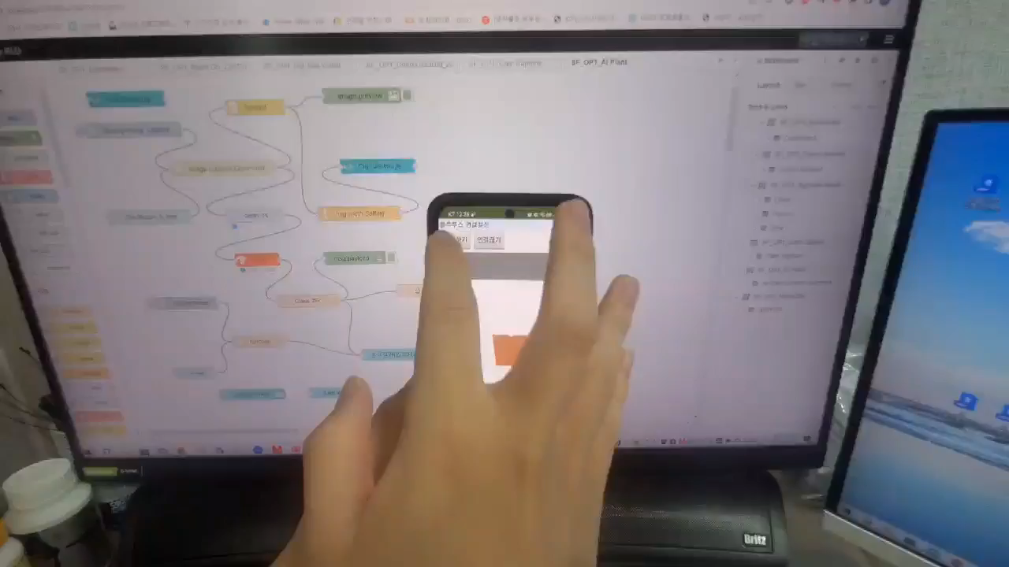
2023년 1학기 캡스톤 디자인 성과 발표회
3. 테스트-식물 식별에 따른 사용자 앱 화면
경운대학교 소프트웨어학부
25/27

Slide 26
2023년 1학기 캡스톤 디자인 성과 발표회
4. 기대효과 및 보완사항
▶ 심리적인 측면에서 키우는 식물과의 교감 향상을 통해
우울증 개선에 도움을 줄 수 있음
▶ 식물의 표정 종류를 늘릴 필요가 있으며, 마찬가지로
센서 요인도 늘려 다양한 환경 변수에 대한 데이터를
확보할 필요가 있음
경운대학교 소프트웨어학부
26/27

Slide 27
2023년 1학기 캡스톤 디자인 성과 발표회
QnA
경운대학교 소프트웨어학부
27/27

